Slide 1
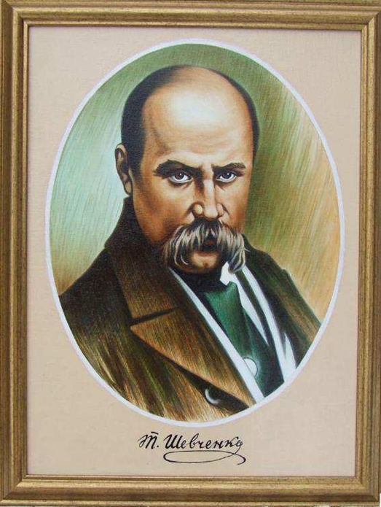

Учітесь, читайте,
І чужому научайтесь,
Й свого не цурайтесь…

Slide 2

Тема. Повні й неповні речення. Незакінчені речення, їх стилістичні функції. Правопис. Тире в неповних реченнях. Використання неповних речень у діалогах, у складних реченнях для уникнення невиправданих повторів. Правильне інтонування неповних речень. Неповне речення як виражальний засіб у художніх творах

Slide 3
Мета: формувати вміння восьмикласників відрізняти речення неповні від повних, з’ясувати їх семантико-стилістичні функції, навчити використовувати неповні речення у зв’язному мовленні, розвивати практичні вміння і навички розпізнавати неповні речення у тексті, перебудовувати повні речення в неповні, робити в усному мовленні паузу на місці пропущеного слова в неповному реченні; навчати аналізувати мовне явище «неповні речення» на прикладі творів Тараса Шевченка, опрацьованих у 8 класі, формувати ставлення до «Кобзаря» як до невичерпного джерела етичної та естетичної культури, духовності українського народу, виховувати шанобливе ставлення до правдивого Шевченкового слова, захоплення його геніальною простотою і невмирущою потужністю.

Slide 4
Тип уроку: урок засвоєння нових знань (формування мовної і мовленнєвої компетенції).
Засоби навчання: підручник, роздавальний матеріал, «Кобзар» Т. Шевченка, портрет письменника, ілюстрації, мультимедійні засоби навчання.
Випереджувальне завдання: лінгвістична інформація до теми «Неповне речення».

Slide 5
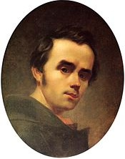
Епіграф до уроку
Із вічності влетів. З безсмертя виніс
Веселий повів молодечих мрій.
Замріявся…Задумався…Забувся…
Кому цей погляд генія?
Р. Лубківський

Slide 6
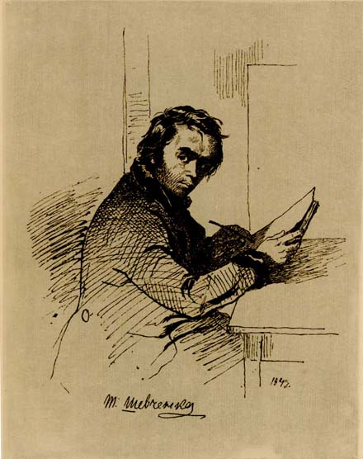
І думка наша, і слова –
Неначе срібло куте, бите
І семикрати перелите
Огнем в горнилі…
Т. Шевченко

Slide 7
Учні знатимуть:
Учні вмітимуть:
  відомості про неповні речення;
  розпізнавати неповні речення, встановлювати в них пропущені члени речення;
  правила вживання тире в неповному реченні.
  правильно інтонувати неповні речення;
  ставити тире в неповних реченнях;
  доречно використовувати неповні речення у власних висловлюваннях.

Slide 8
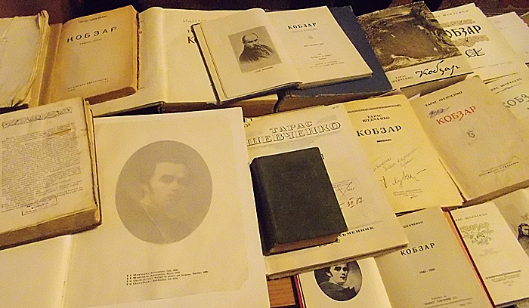

Slide 9
Перевірка домашнього завдання
Журбою не накличу собі долі.
Чуже поле поливають щодня і щоночі.
Не дай спати ходячому, серцем завмирати…
Страшно впасти у кайдани, умирать в неволі.

Slide 10
Творче спостереження з елементами аналізу. Прочитати речення, дати їх характеристику за повнотою висловленої думки. З’ясувати, як встановлюються пропущені члени речення.
Реве та стогне Дніпр широкий, сердитий вітер завива.. Додолу верби гне високі, горами хвилі підійма. Він кріпак. Йому лише чотирнадцять років.. Але так малює копії з картин Рубенса, як жодному художнику це не зробити.

Slide 11
1.
Робота з підручником.
2.
Презентація випереджувального завдання.
Неповні речення – це речення, у яких один або кілька членів речення пропущено: Мислям нашим дай ясне поліття, а поетам – спину, що не гнесь….

Slide 12
Типи неповних речень:
Ситуативно неповні речення – це такі неповні речення, у яких відсутні члени речення можна відтворити ситуативно:
⎯ А коли хочеш, то і ти з нами.
⎯ Куди з вами?
⎯ Туди, де краще жити…
Контекстуально неповні речення– неповні речення, пропущені члени в яких можна відтворити контекстом (їх згадували в попередньому реченні): Дотепер невідомо, скільки днів пробув поет у Кременці і де саме зупинявся.
Еліптичні речення – неповні речення, у яких пропущені члени речення встановлюються на основі змісту самого речення: У всякого своя доля і свій шлях широкий.

Slide 13
Проаналізуйте відповідь; прокоментуйте точність і логічність поданої інформації. Складіть опорну схему «Неповне речення».
Неповне речення
Ситуативно неповне
Контекстуально неповне
Еліптичне

Slide 14
Діалог №1
Наказую дати Тарасові 50 різок для науки!
Буде зроблено, пане.
Так, кажеш, п’ятдесят?
П’ятдесят, - спокійно відповів Тарас.
Ну, що ж, готуйся…
Я готовий, - відповів Тарас.
Сидорко переставив ослін, почав лагодити мотузок.
Не треба в’язати. Я так…без мотузка.. Витримаю.
Навряд, хлопче! Тобі це первина, та й не знаєш, як воно боляче..
Хай буде боляче, а мотузком не треба..

Slide 15
Діалог №2
Чуєш, хлопче? Ходи сюди! Не бійсь, не злякаю.
Не боюся, - знявши шапку, став, мов перед паном.
Відкіля ти? Хто ти такий?
Я, пане, з Вільшани.
З Вільшаної, де титаря пси замордували?
Де? Якого?
У Вільшаній, і кажуть, що вкрали дочку його, коли знаєш.
Дочку? У Вільшаній?
У титаря, коли знавав.
Оксано, Оксано! – ледве вимовив Ярема та й упав додолу.

Slide 16
Діалог №3
Літній Сад. Шевченку – 15 років. Він малює. Підходить Сошенко:
А що це ти, молодий чоловіче, тут робиш?
Нічого недозволеного. Іду на роботу і по дорозі в Літній Сад зайшов. Я малював.
Покажи…
Тільки не смійтеся…
А ти часто сюди ходиш?
Щонеділі. А якщо близько тут працюю, то і в будень заходжу.
Ти вчишся малярній справі?
Живопису.
У кого?
У кімнаті живописця Ширяєва. Чули, може, про такого?
Та чув, чув. Куди ж ти?
Хазяїн приїде, перепаде мені.
Бачу, що ти з України. А звідкіля ж?
Зі Звенигородщини. Чули про таку? З Кирилівки.
А я з Корсуня, земляче. Значить, сусіди? Зайди до мене в неділю за цією адресою, поговоримо.

Slide 17
Підготувати відповіді на запитання
І група – повними реченнями
ІІ група – неповними реченнями
Запитання:
1. Коли народився Т. Шевченко?
2. Від кого Тарас довідався про гайдамаків?
3. Кріпаком якого пана був Тарас Шевченко?
4. Яка подія трапилася 22 квітня 1838 року?
5. Де навчався Тарас після викупу з кріпацтва?
6.Коли видрукувано перший «Кобзар»?

Slide 18
Прочитайте речення. Які слова можна вставити на місці крапок?
У Шевченка слові …. міць землі. Три явори посадила сестра при долині, а дівчина заручена ….. червону калину. У кожній хаті в Україні ……. портрет Шевченка на стіні. У когось на стіні ….. Франків портрет, портрет Шевченка в когось, в когось ….Українки.
Чи легко ці слова відтворити, «вгадати» зі змісту речення?
Яку синтаксичну роль виконують пропущені в кожному реченні слова?

Slide 19
«Я – редактор». Граматична трансформація. Подані речення трансформуйте в неповні, вилучивши «зайві» слова. Відредаговані речення запишіть. Обґрунтуйте вживання тире.
Поки живе надія в хаті, нехай живе надія, не виганяй надію. В своїй хаті своя правда, і сила в своїй хаті своя, і воля в своїй хаті своя. Вірш «Минають дні, минають ночі» побудовано за класичною схемою: перша частина вірша «Минають дні, минають ночі» містить болісні роздуми людини, друга частина вірша «Минають дні, минають ночі» подає можливі варіанти переосмислення особистістю долі.
Поки живе надія в хаті, нехай живе, не виганяй. В своїй хаті своя правда, і сила, і воля. Вірш «Минають дні, минають ночі» побудовано за класичною схемою: перша частина містить болісні роздуми людини, друга – подає можливі варіанти переосмислення особистістю долі.

Slide 20
Перепишіть речення, ставлячи тире на місці пропущених слів у неповних реченнях.
На хуторі танці та музика аж до півночі. Везе Марко Катерині сукна дорогого, а батькові шитий пояс шовку червоного, а наймичці на очіпок парчі золотої і червону добру хустку з білою габою. Все на світі не нам. Будемо знов чумакувати, поки вийдемо в люде, а там знову… А в іншого сіромахи ні хати, ні поля, тільки торба… А там снопи, атам скирти…Вранці з хуторів до церкви, а потім на вечорниці. Прийде пан Енгельгардт, гляне на жито, пшеницю, і перед очима в нього гроші, гроші… А ось ярина. Ще далі білим покривалом лежить лан гречки. Пахне медом, а панові новими прибутками. Праворуч видніється жито, ліворуч стерня і копи.
На хуторі танці та музика аж до півночі. Везе Марко Катерині сукна дорогого, а батькові − шитий пояс шовку червоного, а наймичці − на очіпок парчі золотої і червону добру хустку з білою габою. Все на світі не нам. Будемо знов чумакувати, поки вийдемо в люде, а там − знову… А в іншого сіромахи − ні хати, ні поля, тільки торба… А там − снопи, а там − скирти…Вранці − з хуторів до церкви, а потім − на вечорниці. Прийде пан Енгельгардт, гляне на жито, пшеницю, і перед очима в нього − гроші, гроші… А ось − ярина. Ще далі білим покривалом лежить лан гречки. Пахне медом, а панові − новими прибутками. Праворуч видніється жито, ліворуч − стерня і копи.

Slide 21
А) Ой літає орел сизий.
1. а другая з поля.
Б) Встає хмара з-за лиману,
В) Теплий кожух
2. а за ним орлята.
3. а там і ліс, і поле, і сині гори за Дніпром.
4. тільки, шкода, не на мене шитий.
Г) Кругом широколистії тополі,
Дослідження-моделювання. Змоделюйте складні речення, поєднавши їхні частини з правої і лівої колонок. Визначте, які частини складних речень є односкладними. Укажіть їх вид.

Slide 22
Робота в групах. Дайте відповіді на запитання, по черзі передаючи мікрофон один одному, складіть зв’язне висловлювання.
Запитання для колективної відповіді І групі:
Що спільного між реченнями повними і неповними?
Що відрізняє повне речення від неповного?
Які члени речення можуть бути пропущені в неповному реченні?
Назвіть види неповних речень
Де вживаються неповні речення?
Завдання II групи – кожну із тез проілюструвати прикладами.

Slide 23
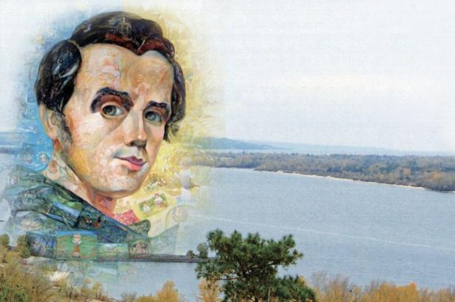
Скласти діалог «Ділюся із Шевченком сокровенним» (I група) та міні-твір «Погляд із сучасного в минуле» (II група), використовуючи неповні речення.

Slide 24

Рефлексійно-оцінювальний етап.
Вправа «Мікрофон»
Що нового ви дізналися про неповні речення?
Які труднощі виникали під час опрацювання теми?
Чи досягли ви поставлених цілей?
Оцініть свою роботу.

Slide 25

Домашнє завдання.
1. Скласти і записати діалог «Цікава подорож шевченківськими місцями на Тернопільщині».
2. Виконати дослідницьку роботу «Стилістична роль неповних речень».
3. Опрацювати відповідний матеріал підручника.

